Slide 1
Четверичное (полуквантовое) кодирование кубических структур и супервычисления.
Г.Г.Рябов (МГУ)

Slide 2
Геометрико-топологические модели в фундаментальных исследованиях.
Модели-посредник между теоретическими построениями и компьютерными методами расчетов.
Решетки, сетки, симплициальные и кубические комплексы, многообразия…
Многомерность и комбинаторная сущность квантовых систем → как это отразится на суперкомпьютерах следующих поколений?

Slide 3
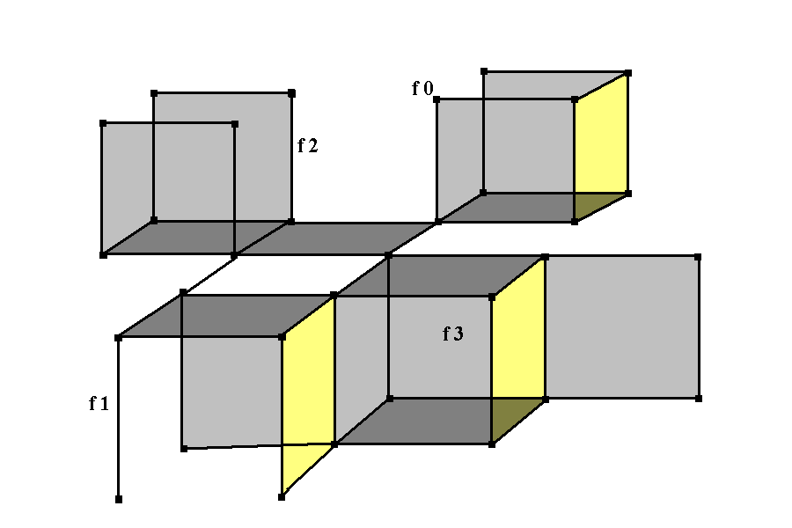
Кубические комплексы.
Многие комбинаторные структуры вложимы в кубические комплексы.
Комплексы изучаются в пространствах R^{n}_{c} (вершины- целые точки Z^{n}).

Slide 4
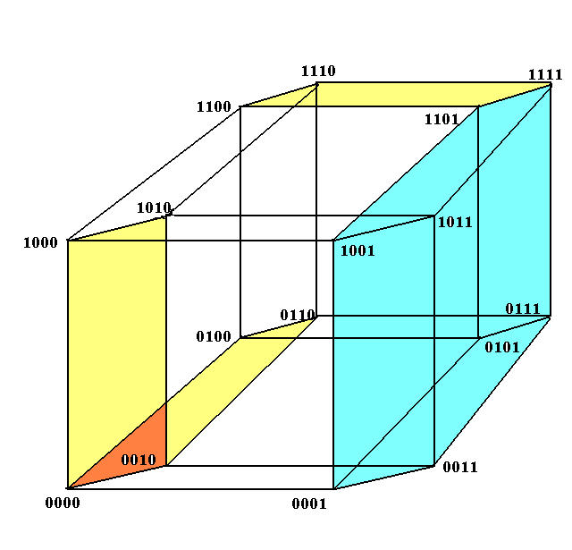
Кубические комплексы в I^{n} (R^{n}).
0-грани- вершины,
1-грани- ребра,
2-грани-квадраты
3-грани-кубы
4-грани и т.д.
f(k)=C_{n}^{k} 2^{n-k};

Slide 5
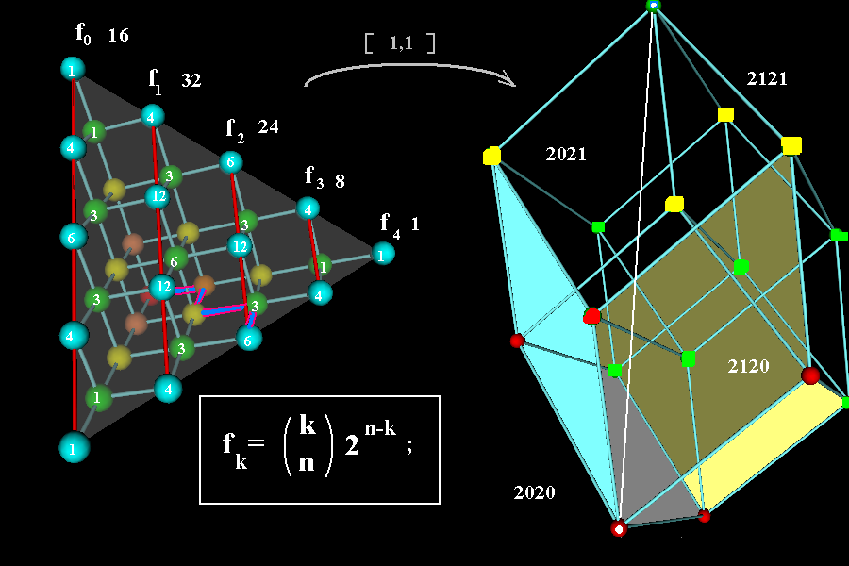
Пирамида Паскаля и k-мерные грани n-куба.
Пирамида Паскаля-рекурсивная процедура в трехмерной решетке.
Сумма чисел вдоль ребер (y=k) в плоскости х+y+z=n равна числу k-граней в n-кубе.

Slide 6
Биекция: множество всех n-разрядных троичных кодов←→множество всех граней n-куба.
E=e₁,e₂,…e_{i},…e_{n}; → R^{n};
D=d1,d2,…di,…dn; di→{0,1,2};
E→D; ei→di;
021221→e₂xe₄xe₅ транс. в вершину 001001; трехмерная грань(куб) в шестимерном кубе.

Slide 7
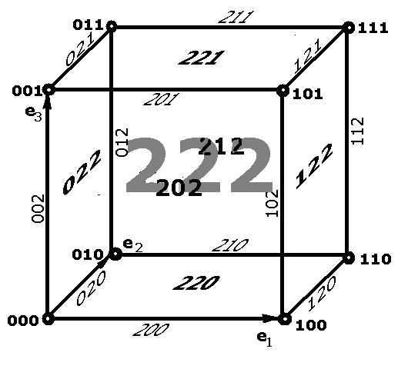
Грани в I³.
Все грани в I³- все трехразрядныетроичные коды.
Алфавит {0,1,2}
222-весь I³.

Slide 8
Кубанты
Кубант в n-мерном евклидовом простанстве –троичный n-разрядный код, отражающий размерность грани и ее положение в n-мерном единичном кубе.

Slide 9
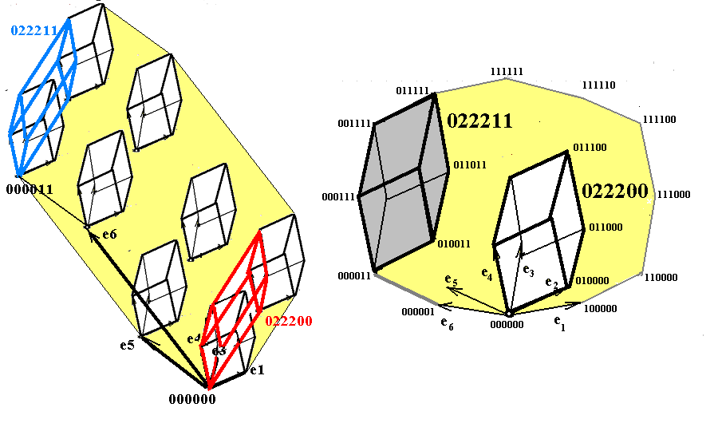
Кубанты 022200 и 022211 в I⁶.

Slide 10
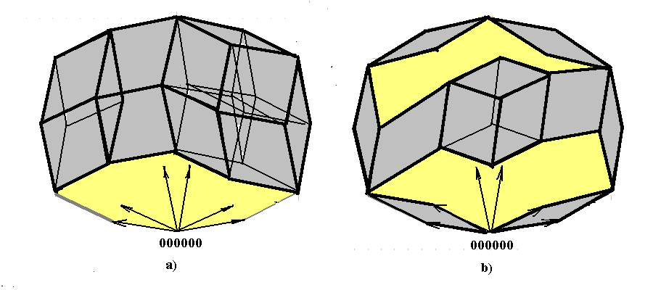
Комплексы из кубантов в I⁶.
a).Комплекс из 3-х кубантов (3-куб,3-куб,4-куб).
b).Комплекс из 9-и кубантов (8 квадратов и 3-куб).

Slide 11
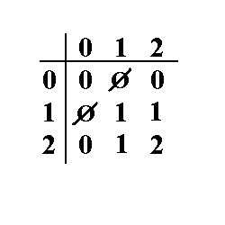
Умножение (пересечение) кубантов.
Умножение кубантов- поразрядная операция над словами, задаваемая данной таблицей.
Ø-пустое множество.

Slide 12
Кубанты и псевдокубанты( с Ø) образуют полугруппу с единицей (моноид).
Расширение алфавита →{Ø,0,1,2}.
Все четверичные n-разрядные слова (кубанты и псевдокубанты) образуют полугруппу по умножению.
Кубант х кубант=кубант или п/кубант. П/кубант х кубант=п/кубант.
Единица моноида-кубант 222…2.

Slide 13
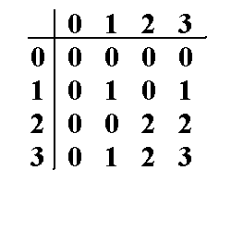
Машинное представление Ø→0;0→1;1→2;2→3;
Таблица поразрядного умножения элементов моноида при машинном представлении.

Slide 14
Свойства произведения кубантов.
П(D1,D2)=D3;
ω(D3) = число разрядов с Ø.
Если ω(D3)=0,то D3–кубант-пересечение.
Если ω(D3)= r>0, то Lmin(D1,D2)=r; (минимальный путь по ребрам n-куба-обобщение метрики Хэмминга для двоичных кодов).
Структура комплекса полностью определяется перемножением кубантов.

Slide 15
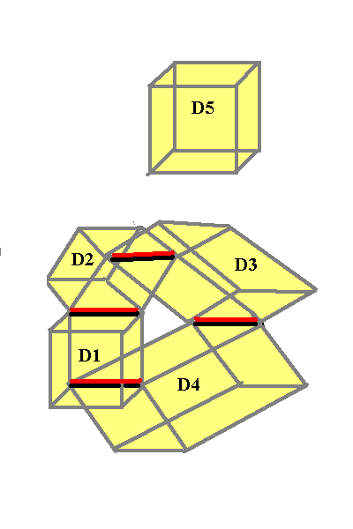
Матрица парных произведений.
D1=112202; D2=121122; D3=122211;
D4=120122; D5=002212;
112202 111102 1112Ø1 110102 ØØ22Ø
121122 121111 12Ø122 Ø01112
122211 120111 Ø02211
120122 Ø00112
002212
D1,D2,D3,D4-образуют цикл (общие ребра, D5 отстоит на Lmin=1 от D2,D3,D4 и на Lmin=3 от D1;
Обобщение матрицы смежностей для графов.

Slide 16
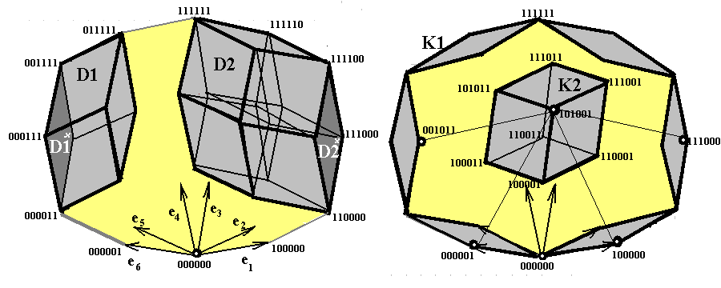
Хаусдорфова метрика.
р_{Н}(D1,D2)=max{max minL(D1→D2),max minL(D2→D1)};
Хаусдорфово сжатие D1/D2=D1* иD2/D1=D2*;Cамое большое L от самой удаленной части.
Сжатие-поразрядная операция.

Slide 17
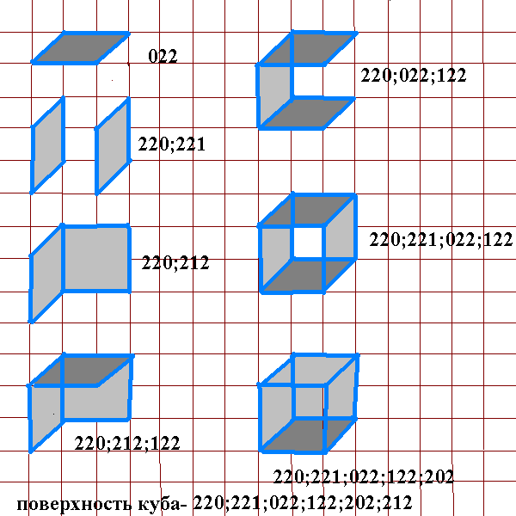
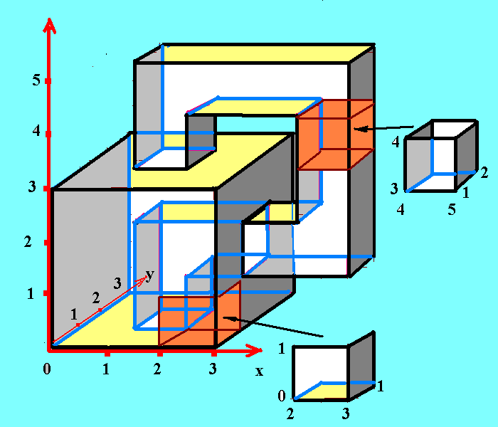
Панельное топологическое строительство. Бутылка Клейна в 75 байт.
Всех комплексов из гиперграней 64-для хранения номера комплекса -один байт памяти.

Slide 18
Полиморфизм кубантов (четверичного кодирования).
Cлово
Число
Множество точек R^{n}.
Геометрическая фигура
Часть топологического комплекса.
Элемент алгебраической структуры (моноид).
Результат одной операции содержит информацию о связности, мин пути, размерности пересечения, положении внутри n-куба.
Кубанты-гиперметрическое пространство.

Slide 19
Кубанты и супервычисления.
Поразрядные операции над четверичными словами практически неограниченной длины, равной размерности исследуемого пространства.
Перевод вычисления метрики Хаусдорфа для кубантов из задач сложности 2^{n} в задачи сложности n².
Хранение в табличном виде (заранее рассчитанных) n-мерных комплексов гиперграней (нумеративный подход).
Исследования асимптотического поведения гиперрешеток (10d-11d) в интересах теоретической физики.
Одна из проблем-значительное расширение оперативной памяти суперкомпьютера.Для 10d рабочее поле со стороной 100 требует память объемом 10⁸ терабайт.

Slide 20
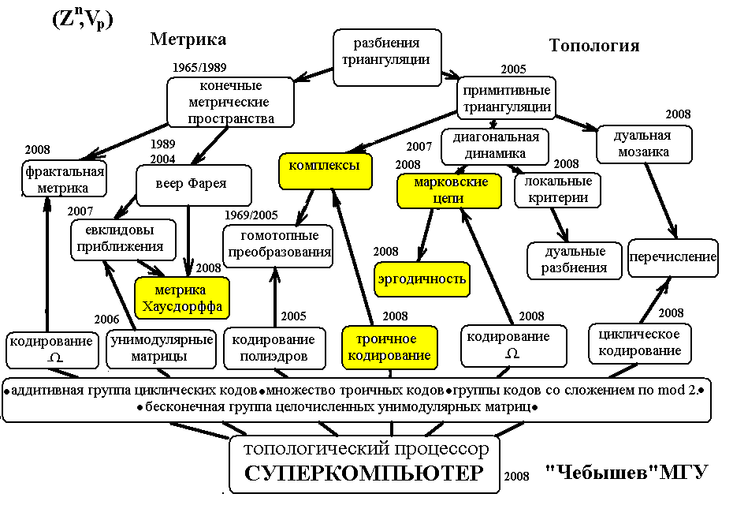
Инструментальная система «Топологический процессор».

Slide 21
Вместо выводов.
Связка алгебраических геометрии и топологии, комбинаторики, дифференциальных уравнений со структурой будущих суперкомпьютеров– одно из прорывных комплексных направлений не только в математике, но и в целом в науке.
Отечественная математическая школа в этой области - одна из передовых в мире.
Богатый алгебраический фундамент еще не отражен в математическом и программном обеспечении суперкомпьютеров.
Успех в этой области обеспечения суперкомпьютеров – шаг к занятию достойного места в международной научной кооперации.

Slide 22
Спасибо за Ваше внимание!

Slide 23
Алгебра кубантов.
Набор основных операций.
Свойства коммутативности, ассоциативности, дистрибутивности.
Расширение понятия пути между кубантами - пути разной размерности (l-path). Гамильтонов цикл – замкнутый 1-путь по всем вершинам.

Slide 24
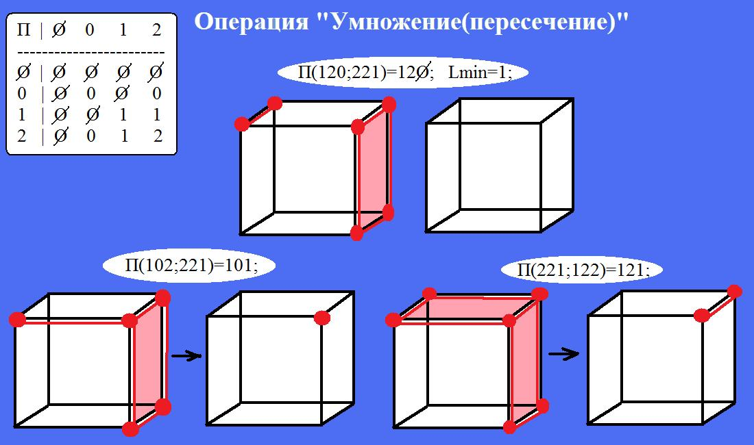
Операция умножения (пересечение, Lmin).

Slide 25
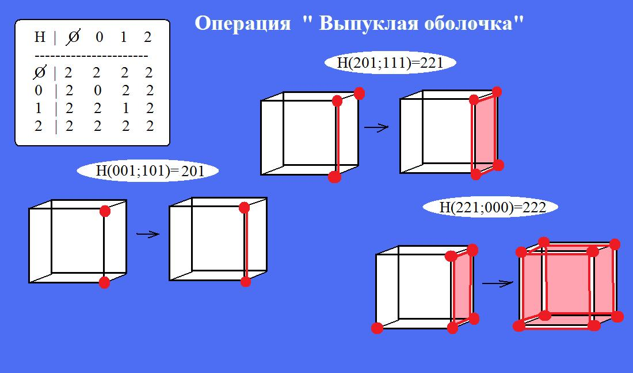
Операция «Выпуклая оболочка»

Slide 26
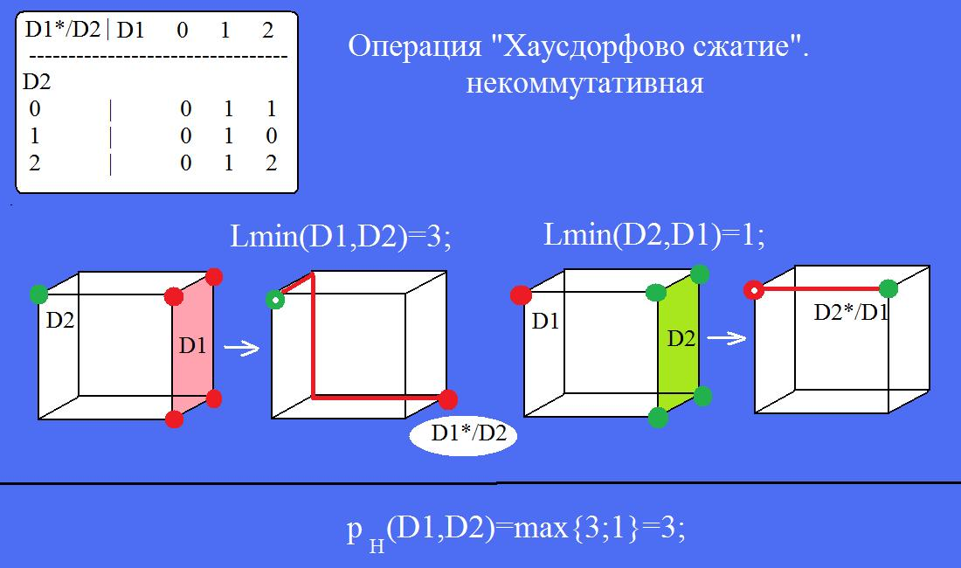
Операция «Хаусдорфово сжатие» (некоммутативная)

Slide 27
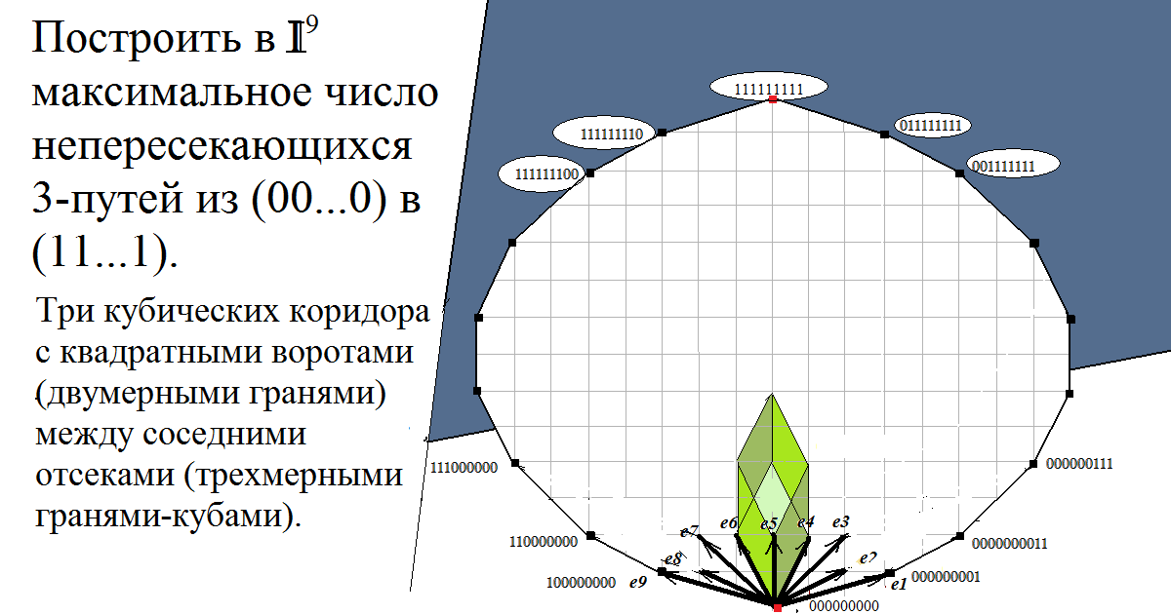
Многомерные построения k-путей.

Slide 28
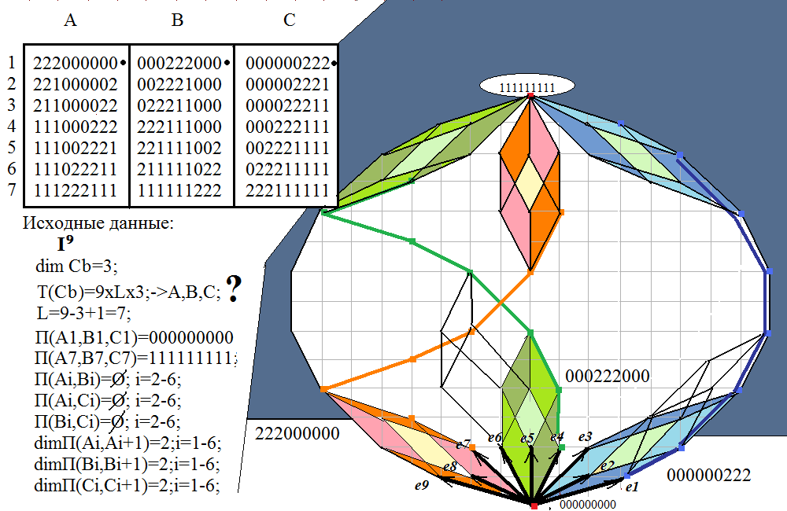
Многомерные построения k-путей

Slide 29
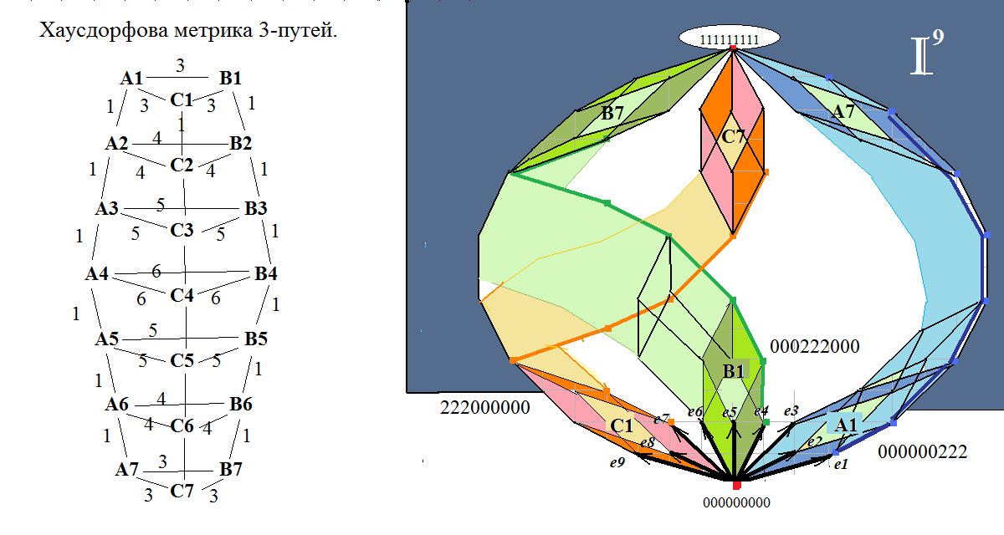
Н-метрика в k-путях.

Slide 30
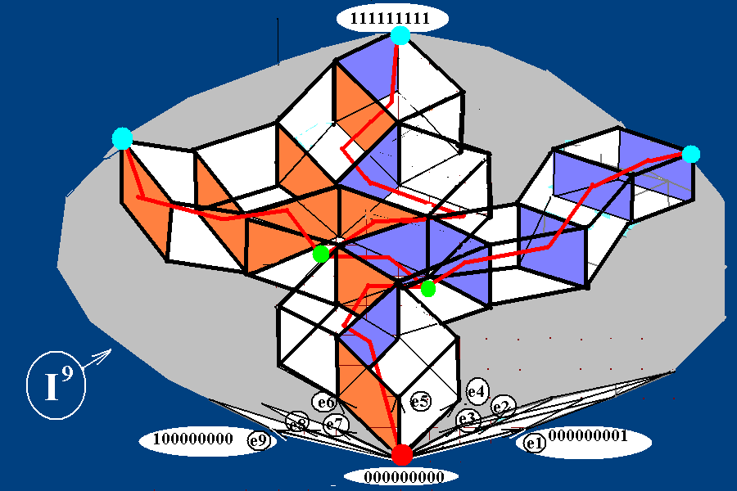
Многомерные построения.
Процесс расслоения
Процесс слияния
Следы процесса на гранях пространства-полиэдра

Slide 31
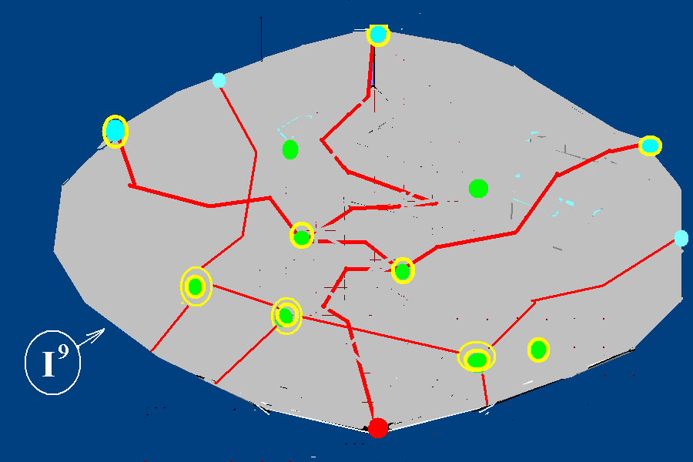
Многомерные построения
Следы процессов за «два шага»

Slide 32
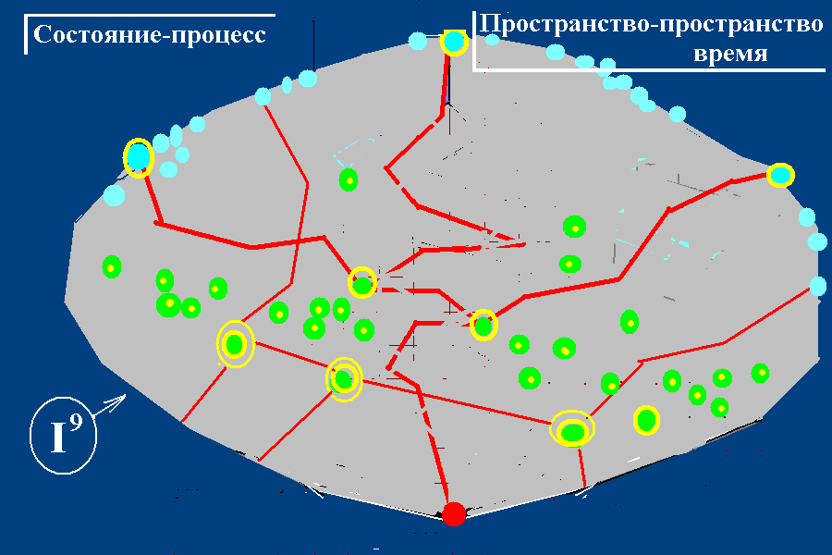
Многомерные построения
Следы за много шагов.
Взаимное влияние пространства и пространства-времени.

Slide 33
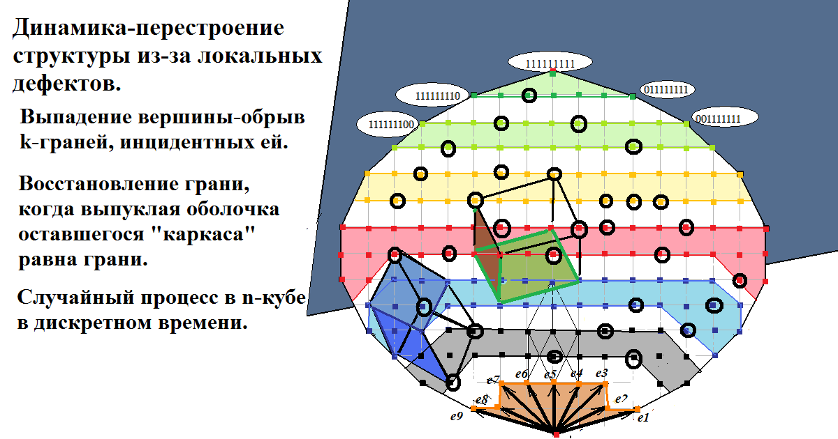
Случайная динамика в n-кубе.

Slide 34
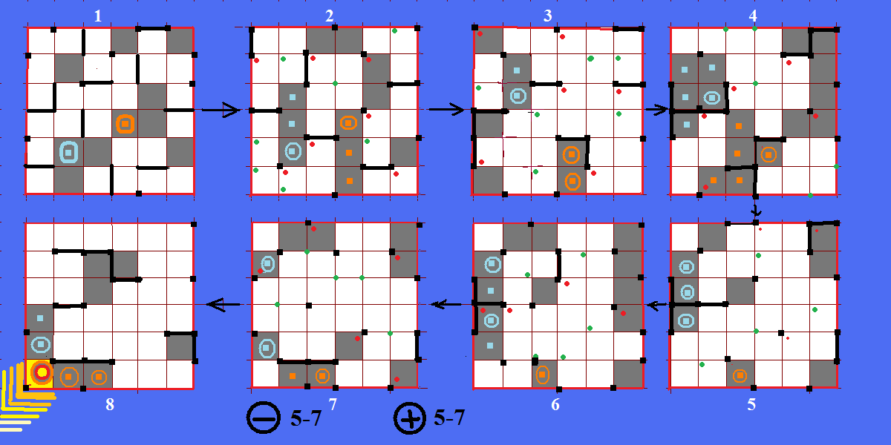
Случайная динамика в R²_{c}. Интерпретация диаграмм Фейнмана.

Slide 35
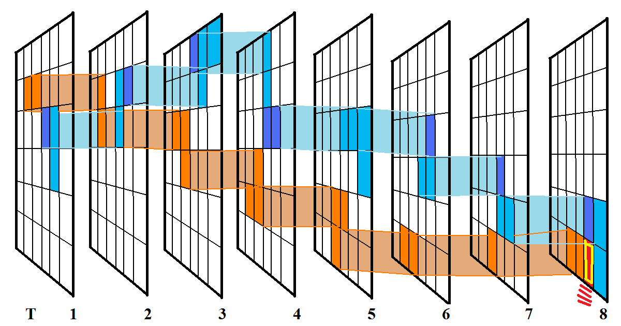
3-пути (траектории) события (встречи).

Slide 36
Современное представление вычислимости.
Ю.Манин.Колмогоровский порядок и вычислимость.
Д.Баез, М.Скейт Розетский камень. Физика, топология, вычислимость.
А.Вершик. Случайные метрические пространства с конечным числом р.
В.Бухштабер. Связь с диф.уравнениями
Комбинаторный многогранник.

Slide 37
Еще раз спасибо за внимание!

